Slide 1
第四讲
JS对象与DOM模型

Slide 2
目标
使用数组
使用循环语句控制应用程序
创建自定义函数
理解 JavaScript 对象
使用 String、Math 和 Date 等对象

Slide 3
数组 4-1
声明数组
var 数组名 = new Array(数组大小);
例： var emp = new Array(3)
添加元素
emp[0] = “AA";
emp[1] = “BB";
emp[2] = “CC";
emp
AA
BB
CC
也可以声明数组并赋初值：
例： var emp=new Array(“AA”，“BB”，“CC”)；
Notes:
提问：JavaScript中也支持数组，和C语言非常类似。数组有什么特征？
引导：只能存放类型相同的数据。
数组下标从多少开始？
回答：从0开始。
讲解要点：
1）强调定义时的关键字 new –表示新建 Array—数组
2）可以声明数组并赋初值，数组大小由初始化数据的个数决定。

Slide 4
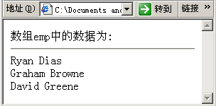
数组 4-2
<HTML>
<HEAD>
<TITLE>使用数组</TITLE>
<SCRIPT LANGUAGE = "JavaScript">
var emp = new Array(3);
emp[0] = "Ryan Dias";
emp[1] = "Graham Browne";
emp[2] = "David Greene";
document.write("数组emp中的数据为:<HR>");
document.write(emp[0]+"<BR>");
document.write(emp[1]+"<BR>");
document.write(emp[2]+"<BR>");
</SCRIPT>
</HEAD>
</HTML>
Notes:
演示：参考TG－Source文件夹中的“使用数组”用例

Slide 5
数组 4-3
常用属性
length ：返回数组中元素的个数
常用方法
方 法 | 说 明
join | 将数组中的元素组合成字符串
reverse | 颠倒数组元素的顺序，使第一个元素成为最后一个，而最后一个元素成为第一个
sort | 对数组元素进行排序

Slide 6
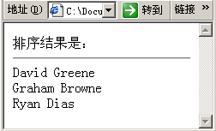
数组排序 4-2
<HTML>
<HEAD>
<SCRIPT LANGUAGE = "JavaScript">
var emp = new Array(3);
emp[0] = "Ryan Dias";
emp[1] = "Graham Browne";
emp[2] = "David Greene";
emp.sort( );
document.write(“排序结果是：<HR>");
document.write(emp[0]+"<BR>");
document.write(emp[1]+"<BR>");
document.write(emp[2]+"<BR>");
</SCRIPT>
</HEAD>
</HTML>
Notes:
演示：参考TG－Source文件夹中的“数组排序”用例

Slide 7
循环
for循环
do-while
while

Slide 8
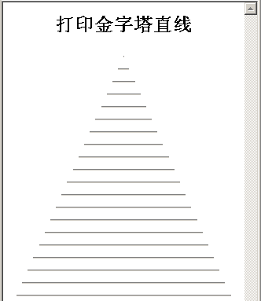

for 循环
for循环
例：
  var i;
  for (i=0; i<10; i++)
  {
  // 语句;
  }
<HTML>
<HEAD>
<TITLE>For 循环演示</TITLE>
<SCRIPT LANGUAGE = "JavaScript">
document.write("<H2 align=center>打印金字塔直线</H2>");
for (var i= 0; i<100; i=i+5)
document.write("<HR align=center width=" + i+"%>");
</SCRIPT>
</HEAD>
<BODY>
</BODY>
</HTML>
如何实现
当i=5 时，<HR align=center width=5％>
Notes:
讲解步骤：
1.简要引导学员回顾for循环的语法
2.打印金字塔型的直线，如何实现，提问学员？
1）直线我们使用哪个标签就可以了？ －－<HR>
2) 大家观察一下，每条直线是不是宽度不一样？宽度使用哪个属性－－<HR width=?>
3) 图中有很多直线，只是它们的宽度递增而已，可以用for 循环。
3.点击幻灯片，显示并讲解关键代码
演示：参考TG－Source文件夹中的“for循环”用例

Slide 9
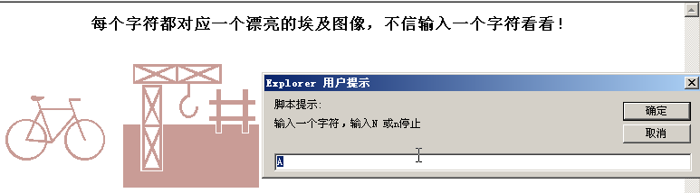
while和do－while循环
while循环
while(循环条件)
{
//语句；
}
do－while循环
do
{
//语句；
}while(循环条件);
<HEAD>
<STYLE type="text/css">
.myfont
{
font-size:150;
color:#c99c96;
font-family:Webdings //产生埃及图像的特殊字体
}
</STYLE>
<script language="JavaScript">
document.write("<H3>每个字符都对应一个漂亮的埃及图像</H3>");
do
{
var c = prompt("输入一个字符，输入N 或n停止","A") ;
document.write ("<font class=myfont >"+c+"</font>");
}while (c !="N" && c !="n");
</SCRIPT>
</HEAD>
输入一个字符，直到N停止，用哪个循环
先执行，后判断循环条件
Notes:
讲解步骤：
1.简要引导学员回顾while循环和do-while循环的语法，比较它们的区别。
2.告诉学员，有一种比较特殊的字体，让字符显示为图形。
输入一个字符，只读N停止，提问学员，用哪个循环？－－do-while
3.点击幻灯片，显示并讲解关键代码
演示：参考TG－Source文件夹中的“do-while循环”用例

Slide 10
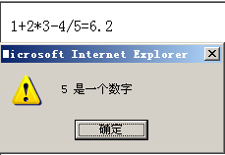
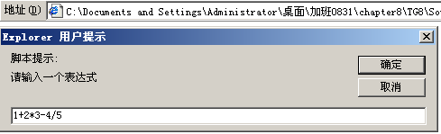
JavaScript 函数
内置函数
eval 函数： 用于计算字符串表达式的值
isNaN 函数：用于验证参数是否为 NaN（非数字）
JavaScript 代码
<SCRIPT LANGUAGE = "JavaScript">
var str1=prompt(“输入一个表达式，我给您计算","1+1");
var result=eval(str1);
document.write(str1+"="+result);
var x = prompt("输入一些数据","0");
if (isNaN(x))
alert (x + " 不是一个数字");
else
alert (x + " 是一个数字");
</SCRIPT>
Notes:
讲解步骤：
1.讲解这两个函数的功能。
2.点击幻灯片展示代码
3.点击给出计算表达式，提问学员：大家算一算 1+2*3-－4 / 5 结果多少啊？
4.再点击给出结果
演示：参考TG－Source文件夹中的“eval和isNaN函数”用例

Slide 11
自定义函数
定义函数：
  function 函数名( 参数1,参数2，… )
  {
  语句;
  }
调用函数：
函数调用一般和表单元素的事件一起使用，调用格式为：
事件名＝“函数名” ;
function sum ( one, two)
{
var result = one + two;
return result;
}
表示单击此按钮时，调用函数sum( )执行
<INPUT name=“add” type=“button” value=“加法"
onClick="sum(2，5)">

Slide 12
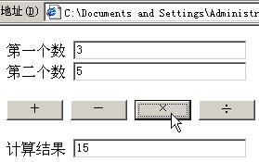
函数的应用
num1
num2
result
Notes:
演示：参考TG－Source文件夹中的“函数”用例

Slide 13
定义函数
<HEAD>
<SCRIPT language="JavaScript" >
function compute(op)
{
var num1,num2;
num1=parseFloat(document.myform.num1.value);
num2=parseFloat(document.myform.num2.value);
if (op=="+")
document.myform.result.value=num1+num2 ;
if (op=="-")
document.myform.result.value=num1-num2 ;
if (op=="*")
document.myform.result.value=num1*num2 ;
if (op=="/" && num2!=0)
document.myform.result.value=num1/num2 ;
}
</SCRIPT>
</HEAD>
定义函数compute( )，完成计算的功能。op参数代表运算符号
JavaScript 代码

Slide 14
调用函数
<FORM action="" method="post" name="myform" >
<P>第一个数<INPUT name="num1" type="text">
<BR>第二个数<INPUT name="num2" type="text">
</P><P>
<INPUT name="addButton" type="button" value="＋" onClick="compute('+')">
<INPUT name="subButton" type="button" value="－" onClick="compute('-')">
<INPUT name="mulButton" type="button" value="×" onClick="compute('*')">
<INPUT name="divButton" type="button" value="÷" onClick="compute('/ ')">
</P>
<P>计算结果 <INPUT name="result" type="text">
</P></FORM>

Slide 15
JavaScript 对象简介 2-1
对象是属性和/方法的组合
属性是对象所拥有的一组外观特征，一般为名词
方法是对象可以执行的功能，一般为动词
例如：汽车
对象：汽车
Ferrari
属性：型号：法拉利
颜色：绿色
方法：前进、刹车、倒车

Slide 16



JavaScript 对象简介2-2
三类对象
浏览器窗口window
文档 document
url地址等
浏览器对象
String字符串对象
Date日期对象
Math数学对象等
脚本对象
各种HTML标签:
段落<P>
图片<IMG>
超链接<A>等
HTML 对象
Notes:
告诉学员：
本章着重讲解JavaScript脚本对象，也称为JavaScript核心语言对象，
浏览器对象将在后续章节讲解。

Slide 17
String 对象 3-1
创建字符串有两种不同方法 ：
使用 var 语句
  var newstr = “这是我的字符串"
创建 String 对象
  var newstr = new String (“这是我的字符串")

Slide 18
String 对象 3-2
 | 名 称 | 说 明
属性 | length | 返回字符串的长度
方法 | big( ) | 增大字符串文本
 | blink( ) | 使字符串文本闪烁（IE 浏览器不支持）
 | bold( ) | 加粗字符串文本
 | fontcolor( ) | 确定字体颜色
 | italics( ) | 用斜体显示字符串
 | indexOf(“子字符串”，起始位置 ) | 查找子字符串的位置
 | strike( ) | 显示加删除线的文本
 | sub( ) | 将文本显示为下标
 | … | …
 | toLowerCase( ) | 将字符串转换成小写
 | toUpperCase( ) | 将字符串转换成大写
语法：
indexOf(“查找的子字符串”，查找的起始位置)
返回子字符串所在的位置，如果没找到，返回 －1
例如：
var x
var y=“abcdefg”;
x=y.indexOf(“c” , 0 );
//返回结果为2，起始位置是0

Slide 19
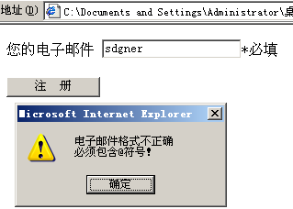
String 对象 3-3
<SCRIPT LANGUAGE = "JavaScript">
function checkEmail( )
{
var e=document.myform.email.value;
if (e.length==0) //检测长度是否为0，即是否为空
{
alert("电子邮件不能为空!");
return ;
}
if (e.indexOf("@",0)==-1) //检测是否包含”@”符号
{
alert("电子邮件格式不正确\n必须包含@符号！");
return ;
}
if (e.indexOf(".",0)==-1) //检测是否包含”.”符号
{
alert("电子邮件格式不正确\n必须包含.符号！");
return ;
}
document.write("恭喜您！，注册成功！欢迎进入古城热线！");
}
检查电子邮件email
是否包含“@”和”.”
返回结果-1表示没找到“@”字符
Notes:
演示：参考TG－Source文件夹中的“字符串对象”用例

Slide 20
Math 对象 2-1
 | 名称 | 说 明
属性 | PI | ∏ 的值， 约等于 3.1415
 | LN10 | 10 的自然对数的值，约等于 2.302
 | E | Euler 的常量的值，约等于 2.718。Euler 的常量用作自然对数的底数
 | abs(y) | 返回 y 的绝对值
 | sin (y) | 返回 y 的正弦，返回值以弧度为单位。
 | cos (y) | 返回 y 的余弦，返回值以弧度为单位
 | tan (y) | 返回 y 的正切，返回值以弧度为单位
 | min (x, y) | 返回 x 和 y 两个数中较小的数
 | max (x, y) | 返回 x 和 y 两个数中较大的数
 | random | 返回0-1的随机数
方法 | round (y) | 四舍五入取整
 | sqrt (y) | 返回 y 的平方根
Math.random( ) ：产生0－1的随机小数
Math.round( )：四舍五入取整，如9.34 取整为9

Slide 21
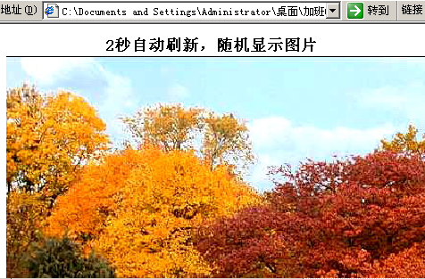
Math 对象 2-2
<HTML>
<HEAD>
<META http-equiv="refresh" content="2">
<TITLE>自动刷新</TITLE>
<SCRIPT language="JavaScript" >
document.write("2秒自动刷新，随机显示图片");
var i=0;
i=Math.round(Math.random( )*8+1);
document.write("<IMG width=640 height=433 src="+ i +".jpg>");
</SCRIPT>
</HEAD>
<BODY>
</BODY>
</HTML>
每隔2秒刷新网页
Math.round(Math.random( )*8+1)
产生1-9的数字
如何实现
假定随机产生的数字i=3，上述代码即为：
<IMG width=640 height=433 src=3.jpg>
显示第三幅图片（3.jpg）
Notes:
演示：参考TG－Source文件夹中的“Math对象”用例
提问如何实现：
引导：
1）自动刷新<Meta>标签
2）图片名取名为1.jpg －9.jpg，根据Math.random( )能产生的0－1随机小数，放大一定的倍数然后取整。
讲解要点：
1）Math.random( )产生0－1的小数，所以
Math.round(Math.random( )*8+1)产生1－9的数字。
2）字符串连接：document.write(“<IMG width=640 height=433 src=”+ i +“.jpg>”);

Slide 22
Date 对象10-1
Date 对象存储的日期为自 1970 年 1 月 1 日 00:00:00 以来的毫秒数
var 日期对象 = new Date (年、月、日等参数)
例：
var mydate=new Date( “July 29, 1998,10:30:00 ”)
如果没有参数，表示当前日期和时间
例：
var today = new Date( )

Slide 23
Date 对象10-2
Data 方法的分组：
方法分组 | 说 明
setxxx | 这些方法用于设置时间和日期值
getxxx | 这些方法用于获取时间和日期值
Toxxx | 这些方法用于从 Date 对象返回字符串值
parsexxx & UTCxx | 这些方法用于解析字符串

Slide 24
Date 对象10-3
用作 Date 方法的参数的整数：
值 | 整 数
Seconds 和 minutes | 0 至 59
Hours | 0 至 23
Day | 0 至 6（星期几）
Date | 1 至 31（月份中的天数）
Months | 0 至 11（一月至十二月）
Notes:
告诉学员：
1）日期函数中的星期几用数字表示，星期一到星期天（七）一般用数字0－6表示，和中国人的习惯差 1
2）月份0－11表示一月到十二月，也是差1，为后面的练习打基础。

Slide 25
Date 对象10-4
Set 方法：
方法 | 说明
setDate | 设置 Date 对象中月份中的天数，其值介于 1 至 31 之间。
setHours | 设置 Date 对象中的小时数，其值介于 0 至 23 之间。
setMinutes | 设置 Date 对象中的分钟数，其值介于 0 至 59 之间。
setSeconds | 设置 Date 对象中的秒数，其值介于 0 至 59 之间。
setTime | 设置 Date 对象中的时间值。
setMonth | 设置 Date 对象中的月份，其值介于 1 至 12 之间。
Notes:
告诉学员：这些函数用于设置日期和时间，比如年份、月份、日等

Slide 26
Date 对象10-5
Get 方法：
方法 | 说明
getDate | 返回 Date 对象中月份中的天数，其值介于 1 至 31 之间
getDay | 返回 Date 对象中的星期几，其值介于 0 至 6 之间
getHours | 返回 Date 对象中的小时数，其值介于 0 至 23 之间
getMinutes | 返回 Date 对象中的分钟数，其值介于 0 至 59 之间
getSeconds | 返回 Date 对象中的秒数，其值介于 0 至 59 之间
getMonth | 返回 Date 对象中的月份，其值介于 0 至11 之间
getFullYear | 返回 Date 对象中的年份，其值为四位数
getTime | 返回自某一时刻（1970 年 1 月 1 日）以来的毫秒数
Notes:
告诉学员：这些函数用于获得日期和时间，比如年份、月份、日等

Slide 27
Date 对象10-6
To 方法：
方 法 | 说 明
ToGMTString | 使用格林尼治标准时间 (GMT) 数据格式将 Date 对象转换成字符串表示
ToLocaleString | 使用当地时间格式将 Date 对象转换成字符串表示
Parse 方法和 UTC 方法
方 法 | 说 明
Date.parse (date string ) | 用日期字符串表示自 1970 年 1 月 1 日以来的毫秒数
Date.UTC (year, month, day, hours, min., secs. ) | Date 对象中自 1970 年 1 月 1 日以来的毫秒数
Notes:
了解：转换为国际标准时间。

Slide 28
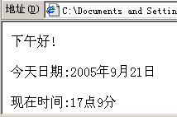
Date对象 10-7
<HTML>
<BODY>
<script language="javaScript">
var now= new Date( );
var hour = now.getHours( );
if (hour>=0 && hour <=12)
document.write("上午好!")
if (hour>12 && hour<= 18)
document.write("下午好!");
if (hour>18 && hour <24)
document.write("晚上好!");
document.write("<P>今天日期:"+now.getYear()+"年“
+(now.getMonth( )+1)+"月"+now.getDate()+"日");
document.write("<P>现在时间:"+now.getHours()+"点"+now.getMinutes( )+"分");
</script>
</body>
</HTML>
获得当前日期和时间
获得小时，即当前是几点
判断上午、下午还是晚上
如何实现
月份数字0－11，注意＋1
Notes:
演示：参考TG－Source文件夹中的“日期对象 1 ”用例
提问如何实现：
引导：
1）获得年份、月份、日用getxxx函数，比如getYear,getMonth 等。
2） 注意月份数＋1，同理还有星期几也是。
告诉学员：
本例时间遗憾的是：不能动态更新，永远是用户打开页面的时间，提问学员怎么办？
引导：可以使用页面刷新，但是页面闪屏比较频繁（参见学生用书例11）。
还有别的解决办法使用定时器函数：settimeout（），引出下一页幻灯片。

Slide 29
Date对象 10-8
setTimeout的用法：
setTimeout（“调用的函数”,”定时的时间”）
例：
var myTime＝setTimeout（”disptime( )”,1000）;
clearTimeout（myTime）;
每隔1000毫秒调用函数disptime( )执行
关闭定时器
本例的时间可以采用定时显示，使用定时器函数，每隔1秒调用disptime( )函数显示时间
Notes:
1.先演示效果：参考TG－Source文件夹中的“日期对象 2 ”用例
2.介绍settimeout函数的用法
3.分析解决思路：我们可以采用定时器函数，反复的调用某个函数来显示时间。
从而实现时间动态更新的效果

Slide 30
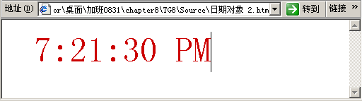
Date 对象10-8
<SCRIPT language="JavaScript">
function disptime( )
{
var time = new Date( ); //获得当前时间
var hour = time.getHours( ); //获得小时、分钟、秒
var minute = time.getMinutes( );
var second = time.getSeconds( );
var apm="AM"; //默认显示上午: AM
if (hour>12) //按12小时制显示
{
hour=hour-12;
apm="PM" ;
}
if (minute < 10) //如果分钟只有1位，补0显示
minute="0"+minute;
if (second < 10) //如果秒数只有1位，补0显示
second="0"+second;
document.myform.myclock.value= hour+":"+minute+":"+
second+" "+apm;
var myTime = setTimeout("disptime( )",1000);
}
</SCRIPT>
JavaScript 代码
获得小时、分钟、秒
根据12小时制调整时间和AM/PM标志
无边框的文本框myclock
var myTime = setTimeout("disptime( )",1000);
设置定时器每隔1秒（1000毫秒），调用函数disptime( )执行，刷新时钟显示
确保分钟和秒显示位数为 2 位
使用定时器函数，每隔1秒调用disptime( )函数刷新显示
Notes:
讲解步骤：
1.先告诉学员，为了显示时间，这里采用了文本框myclock，为了界面美观，设置了无边框样式。
2.既然定时器函数需要反复的调用某个函数来显示时间，所以我们需要定义一个函数，
它的功能就是显示时间，假定为disptime( )
3. 逐一讲解如何显示小时，分钟，秒的代码
4.讲解定时器的关键代码。

Slide 31
Date对象 10-10
<STYLE type="text/css">
<!--
/*设置样式：无边框的文本框*/
INPUT {
font-size: 50px;
color: #CC0000;
border-style:none
}
-->
</STYLE>
</HEAD>
<BODY onLoad="disptime( )">
<FORM NAME="myform">
<INPUT name="myclock" type="text" value="" >
</FORM>
设置样式：无边框的文本框
Onload ( ) 事件，页面加载就调用函数：disptime
（显示时间）
Notes:
1）讲解无边框样式，因为文本框对应的HTML标签是<INPUT>，所以就采用INPUT标签选择器定义样式。
2）onload事件调用disptime（）

Slide 32
JS部分

Slide 33

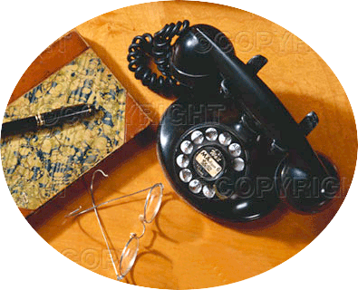
事件处理
事件是发生并得到处理的操作
事件：电话振铃
处理事件
Notes:
讲解要点：
事件的理论对于学员来说，不容易理解，我们尽量要结合生活例子讲解，并和具体的代码联系起来讲解。
1）如果电话铃响了，我们习惯的会拿起电话，给予回应，说：”喂，您好！找哪位？“
其中，电话铃响，就表示一个事件，而我们接电话，就是对该事件的处理。
2）同样道理，我们打开网页时，点击进入下一页幻灯片。

Slide 34

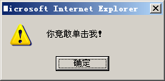


JavaScript 事件处理程序
JavaScript 事件处理程序就是一组语句，在事件（如点击鼠标或移动鼠标等）发生时执行
事件处理程序的基本语法是：
事件名=" JavaScript 代码或调用函数"
例如：
<INPUT type=”BUTTON” … onClick=“alert(“单击我！”);”>
<INPUT type=”BUTTON” … onMouseDown=“check( )”>
表示鼠标按下时，将调用执行函数check( ) 。
事件
处理事件

Slide 35
JavaScript 事件
事件名 | 说明
onClick | 鼠标单击
onChange | 文本内容或下拉菜单中的选项发生改变
onFocus | 获得焦点，表示文本框等获得鼠标光标。
onBlur | 失去焦点，表示文本框等失去鼠标光标。
onMouseOver | 鼠标悬停，即鼠标停留在图片等的上方
onMouseOut | 鼠标移出，即离开图片等所在的区域
onMouseMove | 鼠标移动，表示在<DIV>层等上方移动
onLoad | 网页文档加载事件
onSubmit | 表单提交事件
onMouseDown | 鼠标按下
onMouseUp | 鼠标弹起
Notes:
这些事件的详细解释参见学生用书9.2 节.
获得焦点和失去焦点事件学员不容易理解。
演示：
1）点击某个文本框，该文本框获得鼠标光标，就称为获得焦点事件。
2）同样道理，点击文本框外面的区域，此文本框失去鼠标光标，就称为失去焦点事件。
3）告诉学员这些事件我们在后面的学习和上机练习中都会用到。
现重点讲解几个常用的事件，进入下一页幻灯片。

Slide 36
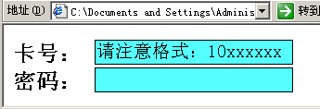
onFocus和onBlur 事件-1
<HEAD>
<SCRIPT language="JavaScript" >
function myfun1( )
{
if (document.myform.card.value=="请注意格式：10xxxxxx")
document.myform.card.value="" ;
}
function myfun2( )
{
var a=document.myform.card.value;
if (a.substr(0,2)!="10" || isNaN(a))
{
alert("格式错误，请重新输入") ;
document.myform.card.focus();
}
}
</SCRIPT>
</HEAD>
文本框获得鼠标焦点时（onFocus）调用的函数：
清空卡号文本框
card
pass
文本框失去鼠标焦点时（onBlur）调用的函数：
判断格式是否正确
myform
focus( )方法
再次获得焦点，即鼠标
光标回到卡号文本框
Notes:
讲解步骤：
1）先演示效果：参见TG9-Source文件夹中的”焦点事件“用例
2）提问：我们应该使用哪些事件呢？引导学员的思路。
3）讲解代码。

Slide 37
onFocus和onBlur 事件-2
<STYLE type="text/css">
<!--
input
{
background-color: #55FFFF;
font-size: 20px;
border: 1px solid;
}
-->
</STYLE>
表单元素<INPUT>样式
<BODY>
<FORM name="myform">
<H2>卡号：
<INPUT name = card type = text onFocus="myfun1( )“
value="请注意格式：10xxxxxx“ onBlur="myfun2( )" >
<BR>
密码： <INPUT name = pass type = text >
</H2>
</FORM>
</BODY>
添加事件处理
Notes:
讲解要点：

Slide 38
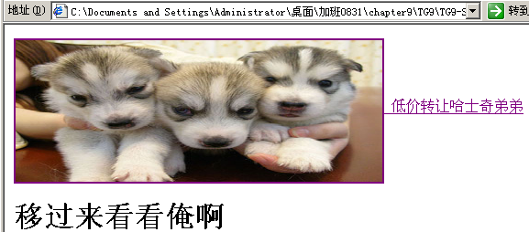
onMouseOver和 onMouseDown事件
onMouseOver="src='dog2.jpg'"
表示本图片的图片名称替换为dog2.jpg。
请注意：
由于外面两端已有双引号，为区别起见，dog2.jpg改用为单引号括起来。
<HTML>
<HEAD>
<TITLE>图片切换</TITLE>
</HEAD>
<BODY>
<A href="http://www.mycom.cn">
<IMG src=“dog1.jpg” name=“picture” width=“400”
height=“155” onMouseOver=“ src=‘dog2.jpg’ ”
onMouseOut=“ src=‘dog1.jpg’ ”> 低价转让哈士奇弟弟
</A>
<H1> 移过来看看俺啊</H1>
</BODY>
</HTML>
添加事件处理 ：
切换图片
Notes:
讲解步骤：
1）先演示效果：参见TG9-Source文件夹中的” MouseOver和MouseDown事件“用例
2）提问：我们应该使用哪些事件呢？引导学员的思路。
3）讲解代码。

Slide 39
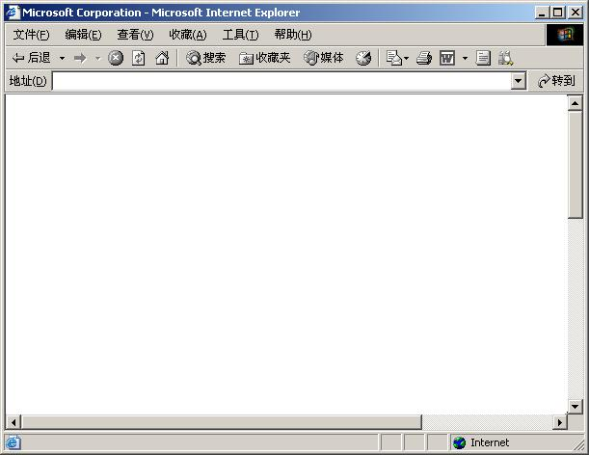
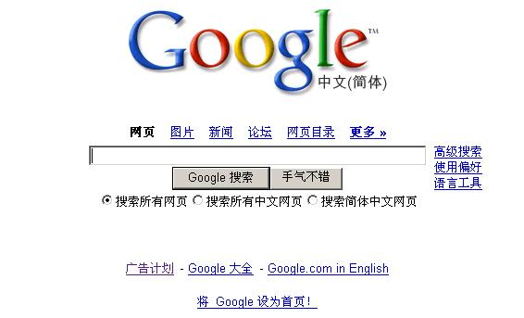
浏览器对象简介 2-1
Window
窗口对象
http://www.google.com
location
地址对象
浏览器对象的分层结构
document
文档对象
window.document.myform.text1
FORM
表单对象
Notes:
讲解要点：
我们上网时，一般是在IE浏览器中，键入某个网址：如www.google.com，然后打开google网页，
引出浏览器对象。为了让学员容易理解，不要1求过去完整而枯燥的概念定义。
1）整个浏览器窗口，称为window窗口对象。
2）窗口对象又包括上方的地址栏和下方的页面内容。地址栏称为location地址对象，表示网页的地址信息。
3）下方的页面内容代表整个网页文档，称为document文档对象，存放网页的文档信息。
4）文档对象又包含段落、图片、表单等。例如表单对象FORM
5) 总结：从这张图可以看出，浏览器对象是分层次的.
所以表单中的文本框完整的名称应该是：
window.document.myform.text1 ，其中window可以省略，所以我们前面写为：
document.myform.text1 就是这样来的。

Slide 40
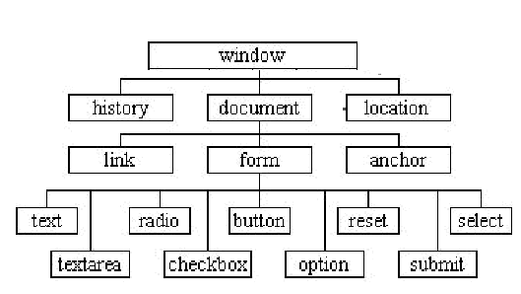
浏览器对象简介 2-2
浏览器对象的分层结构
Notes:
描述层次结构的思想：
1）window窗口对象是代表整个浏览器窗口，是最顶层的根。
2）往下包括history历史对象（存放历史信息，可以前进后退的功能）、document文档对象、localtion地址对象。
3）网页文档往下又包含…….
让学员理解层次结构的思想。

Slide 41
Window 对象 7-1
属性
名称 | 说明
document | 表示给定浏览器窗口中的 HTML 文档。
history | 包含有关客户访问过的URL的信息。
location | 包含有关当前 URL 的信息。
name | 设置或检索窗口或框架的名称。
status | 设置或检索窗口底部的状态栏中的消息。
screen | 包含有关客户端的屏幕和显示性能的信息。
Notes:
讲解要点：
1）强调每个对象和我们前面学习的字符串对象、日期对象等一样，
只要是对象，都包含属性和方法，方法也就是该对象的一系列函数。

Slide 42
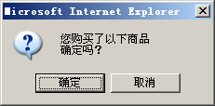
Window 对象 7-2
方法
名称 | 说明
alert (“m提示信息") | 显示包含消息的对话框。
confirm（“提示信息”） | 显示一个确认对话框，包含一个确定取消按钮
Prompt（”提示信息“） | 弹出提示信息框
open ("url","name") | 打开具有指定名称的新窗口，并加载给定 URL 所指定的文档；如果没有提供 URL，则打开一个空白文档
close ( ) | 关闭当前窗口
setTimeout（”函数”,毫秒数） | 设置定时器：经过指定毫秒值后执行某个函数
clearTimeout(定时器对象)
Notes:
告诉学员：
1）前面学习过的alert和prompt以及马上要讲的confird都是window对象的方法
2）重点讲解突出标注的三个新方法： confirm( ) 、open( ) 、close( )方法。
3）confirm弹出确认对话框，点击确定返回true ，取消返回false
4) open ( )和close( )用于打开一个新窗口或者关闭窗口，下面举例讲解，点击进入下一页幻灯片。

Slide 43
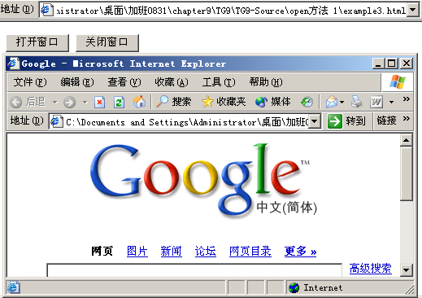
Window 对象 7-3
<HTML>
<HEAD>
<SCRIPT>
function openwindow( )
{
window.open("google.htm");
}
function closewindow( )
{
window.close ( );
}
</SCRIPT>
</HEAD>
<BODY>
<FORM>
<INPUT TYPE=button VALUE="打开窗口" onClick="openwindow()">
<INPUT TYPE=button VALUE="关闭窗口" onClick="closewindow()">
</FORM>
<BODY>
使用 Open 方法
打开新窗口
使用 Close 方法
关闭窗口
因为window是最顶层的根，所以可以省略
window.open("google.htm");
可简写为：
open("google.htm");
close（）方法也是如此。
添加单击事件
Notes:
讲解步骤：
1）先演示效果：参见TG9-Source文件夹中的” open方法 1“用例
2）提问：我们应该使用哪些方法？引导学员的思路。
3）讲解代码。
4）告诉学员：除了这种方式外，我们还见过一些广告方式的窗口，进入下一页幻灯片。

Slide 44
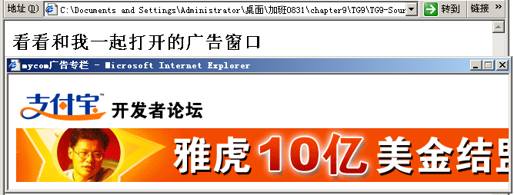
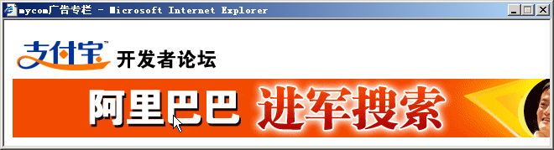
Window 对象 7-4
open（”打开窗口的url”，”窗口名”，”窗口特征”）
窗口的特征如下，可以任意组合：
height： 窗口高度；
width： 窗口宽度；
top： 窗口距离屏幕上方的象素值；
left：窗口距离屏幕左侧的象素值；
toolbar： 是否显示工具栏，yes为显示；
menubar，scrollbars 表示菜单栏和滚动栏。
resizable： 是否允许改变窗口大小，yes或1为允许
location： 是否显示地址栏，yes或1为允许
status：是否显示状态栏内的信息，yes或1为允许；
我们需要预先制作好广告页面，假设为adv.htm，打开广告窗口的语句如下 ：
open(“adv.htm”, “”, “toolbars=0, scrollbars=0,
location=0, statusbars=0, menubars=0,
resizable=0, width=650, height=150”);
Notes:
讲解步骤：
1）先演示效果：参见TG9-Source文件夹中的” open方法 2“用例
2）提问：打开的窗口外观与一般窗口有哪些不一样，？
引导学员回答：没有菜单栏、地址栏、状态栏、滚动条等。
3）介绍open方法的具体用法，重点是有关窗口特征参数的含义。
3）讲解代码。
4）告诉学员：除了这种方式外，我们还见过一些广告方式的窗口，进入下一页幻灯片。
5）open(“url”,”窗口名”,”窗口特征”)，其中窗口名一般省略，设置为空 ” “

Slide 45
Window 对象 7-5
<HTML>
<HEAD>
<SCRIPT language="JavaScript" >
function openwindow( )
{
open("adv.htm", "", "toolbars=0, scrollbars=0,
location=0, statusbars=0, menubars=0,
resizable=0, width=650, height=150");
}
</SCRIPT>
</HEAD>
<BODY onLoad="openwindow( )">
<H2>看看和我一起打开的广告窗口</H2>
</BODY>
</HTML>
使用 Open 方法
打开广告新窗口
添加页面加载事件

Slide 46
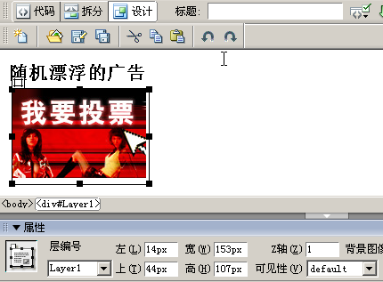
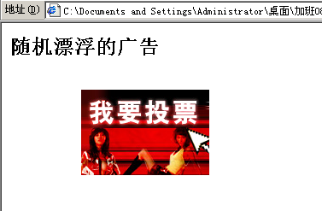
Window 对象 7-6
1.插入一个层Layer1，
z-index=1；
2.层中插入一幅图片。
3.定时器函数setTimeout （）的用法：
setTimeout（“调用的函数名”，间隔的毫秒数）
表示每隔多少毫秒，就循环调用某个函数来执行
清除某个定时器：clearTimeout（）方法。
例如：
var myclock＝setTimeout（”move( )”,500）;
if (…)
clearTimeout（myclock）;；
Notes:
讲解步骤：
1）先演示效果：参见TG9-Source文件夹中的” setTimeout“用例
2）提问：如何实现随机漂浮的广告呢。
3）引导：
随机函数random
b）漂浮在网页内容的上方（上一层），必须使用层<DIV>，z－index＝1
c）定时器函数settimeout( )反复跳转图片的位置。
4）介绍实现步骤：
a）使用DreamWeaver加入层，z－index＝1，位于网页内容的上方
b) 层中插入一幅图片
c）再次回顾一下： settimeout（）的用法。

Slide 47
Window 对象 7-7
getElementById(“ID名称”) 方法：根据ID名称获取HTML元素，
这里表示获取层对象Layer1。
left和top表示层Layer1的左边距和上边距，设定为随机的值。
<head>
<script language=JavaScript>
function move( )
{
document.getElementById("Layer1").style.left= Math.random()*500;
document.getElementById("Layer1").style.top= Math.random()*500;
setTimeout("move()",1000);
}
</script>
</head>
<body onload="move( )"">
<DIV id="Layer1" style="position:absolute; left:14px; top:44px; width:150px; height:102px; z-index:1">
<A href="http://www.mycom.cn"><IMG src="piaofu.jpg" width="150" height="100" border="0"></A>
</DIV>
<H2>随机漂浮的广告</H2>
</BODY>
定义层图片移动
的函数move( )
每隔1秒调用move( )函数随机改变层的位置，从而实现随机漂浮的效果
Notes:
讲解要点：
1.定义函数move
2.不象表单元素，一般依靠名称属性name获取表单元素，层HTML元素一般依靠ID名称获得层对象，即调用document文档对象的getElementById( ) 方法，
如本例：document.getElementById("Layer1")
3.回顾left和top的含义：指定层的起点位置坐标。
4.讲解setTimeout（）反复循环调用函数Move（），从而实现随机漂浮的效果

Slide 48
Document 对象 3-1
属性
名称 | 说明
alinkColor | 设置或检索文档中所有活动链接的颜色
bgColor | 设置或检索 Document 对象的背景色
body | 指定文档正文的开始和结束
linkColor | 设置或检索文档链接的颜色
location | 包含关于当前 URL 的信息
title | 包含文档的标题
url | 设置或检索当前文档的 URL
vlinkColor | 设置或检索用户访问过的链接的颜色
Notes:
强调bgColor背景色属性，后面将讲解相关例子。

Slide 49
Document 对象 3-2
方法
名称 | 说明
clear ( ) | 清除当前文档
close ( ) | 关闭输出流并强制显示发送的数据
write ("text") | 将文本写入文档

Slide 50
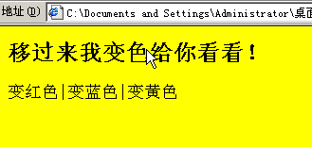
Document 对象 3-3
<HTML>
<HEAD>
<TITLE>无标题文档</TITLE>
<SCRIPT language="JavaScript">
function change(color)
{
document.bgColor=color ;
}
</SCRIPT>
</HEAD>
<BODY>
<H2> 移过来我变色给你看看！</H2>
<FONT size=4>
<SPAN onMouseOver="change('red')">变红色</SPAN>|
<SPAN onMouseOver="change('blue')">变蓝色</SPAN>|
<SPAN onMouseOver="change('yellow')">变黄色</SPAN>
</FONT>
</BODY>
利用document对象的bgColor属性改变背景色
添加鼠标悬停事件
Notes:
讲解步骤：
1）先演示效果：参见TG9-Source文件夹中的” document对象“用例
2）提问：如何实现？。
3）引导：a) 利用document对象的背景色属性 b)鼠标悬停事件onMouseOver事件
4）讲解代码

Slide 51

History对象 4-1
history 对象
  方法
Back ( ) 方法相当于后退按钮
forward ( ) 方法相当于前进按钮
go (1)代表前进1页，等价于forward( )方法；
go(-1) 代表后退1页，等价于back( )方法；
名称 | 说明
back() | 加载 History 列表中的上一个 URL。
forward() | 加载 History 列表中的下一个 URL。
go("url" or number) | 加载 History 列表中的一个 URL，或要求浏览器移动指定的页面数。
Notes:
讲解要点：
将history历史对象和IE浏览器中的前进后退按钮联系起来讲解。
back( )方法： 相当于后退按钮
forward（）方法：相当于前进按钮

Slide 52
Location对象 4-2
Location 对象
  属性
名称 | 说明
host | 设置或检索位置或 URL 的主机名和端口号
hostname | 设置或检索位置或 URL 的主机名部分
href | 设置或检索完整的 URL 字符串
  方法
名称 | 说明
assign("url") | 加载 URL 指定的新的 HTML 文档。
reload() | 重新加载当前页
replace("url") | 通过加载 URL 指定的文档来替换当前文档

Slide 53
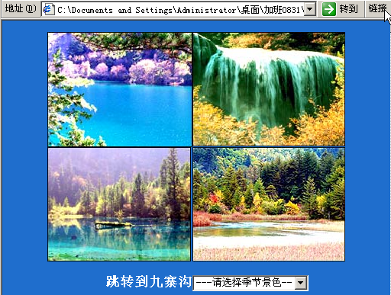
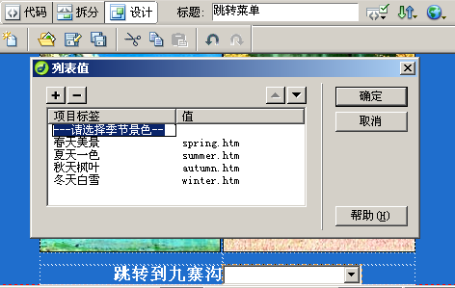
History 对象和
Location 对象 4-3
下拉菜单
menu1
Notes:
讲解步骤：
1）先演示效果：参见TG9-Source文件夹中的” history和location对象“用例
2）提问：如何实现？
3）引导：a) 利用document对象的背景色属性 b)鼠标悬停事件onMouseOver事件
4）讲解代码

Slide 54
History 和
Location 对象 4-4
<script language="JavaScript" >
function jump ( )
{
location.href=document.myform.menu1.value;
}
</script>
</HEAD>
<BODY>
<FORM name="myform">
...
<SELECT name="menu1" onChange="jump( )" >
<OPTION>---请选择季节景色--</OPTION>
<OPTION value="spring.htm">春天美景</OPTION>
<OPTION value="summer.htm">夏天一色</OPTION>
…
根据用户的选择，
修改跳转的网址
添加选项改变事件

